Slide 1
МДОУ «Новомичуринский детский сад №5»
«Пересказ русской народной сказки «У страха глаза велики»
Воспитатель: Чеснокова Татьяна Николаевна

Slide 2
«Гуси - лебеди»

Slide 3
«По – щучьему велению»

Slide 4
«Каша из топора»

Slide 5
«Говорящая мимика»

Slide 6
Колода- это бревно с выдолбленной серединой, используется как корыто

Slide 13
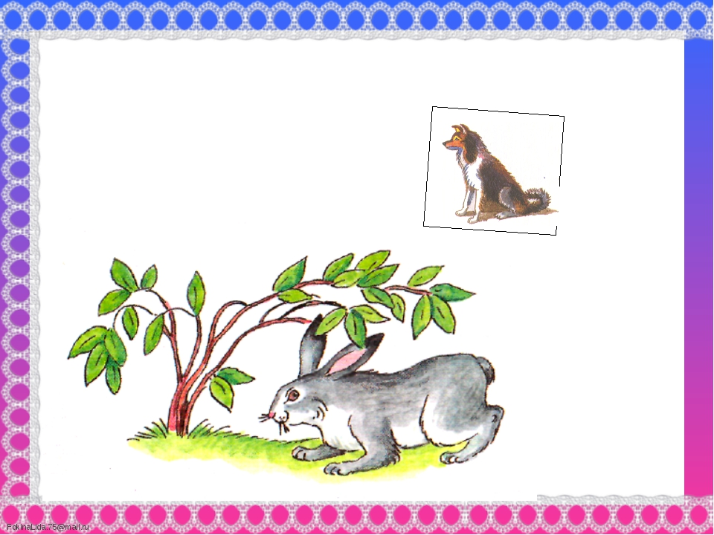
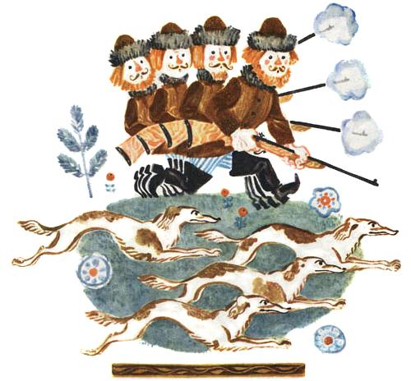

Slide 14
